Slide 1

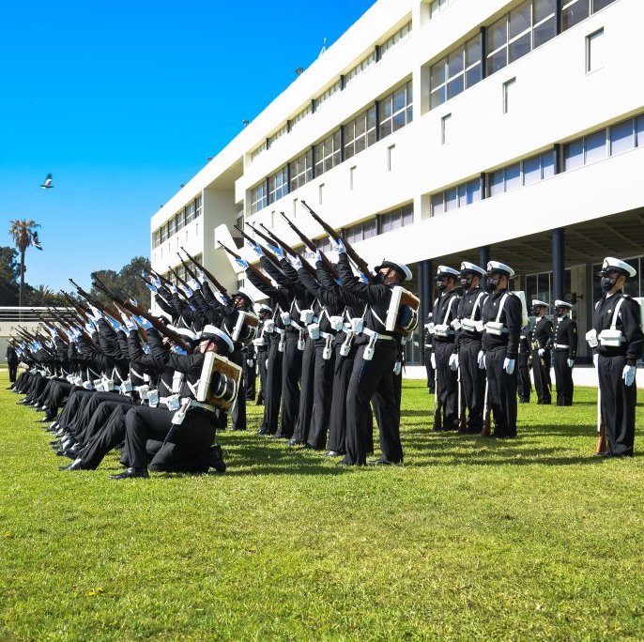
Yo en la Escuela Naval
Nombre: Cadete Bárbara Ponce Lagos
Curso: 1° Daga

Slide 2
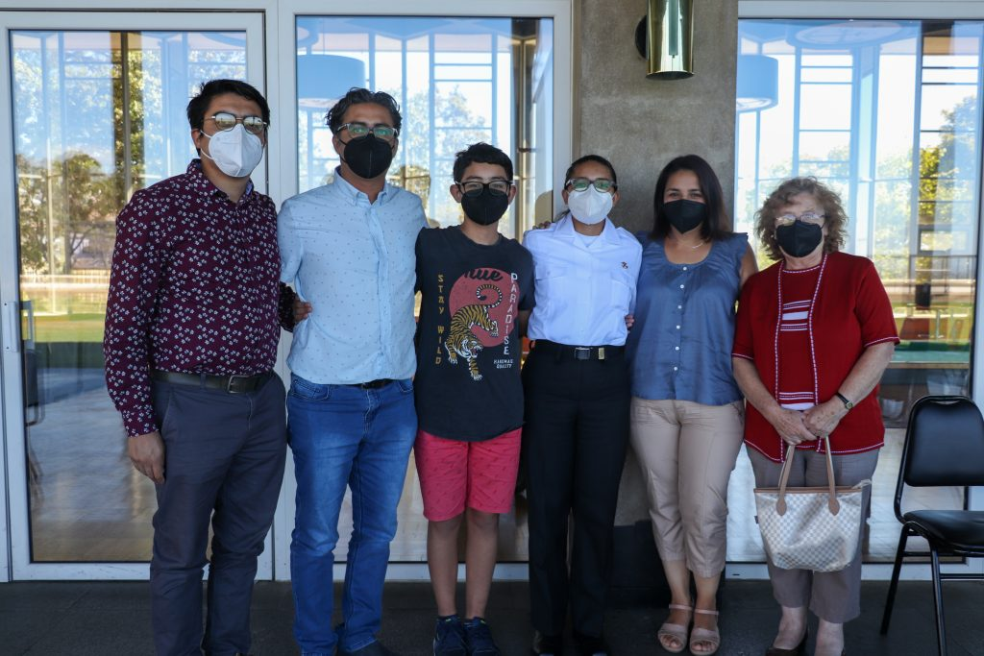
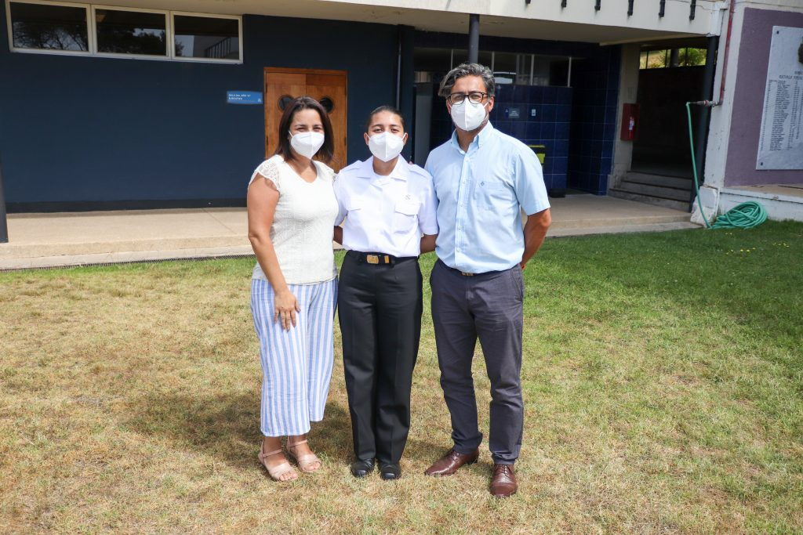
Primera y Segunda Visita Reclutas
Luego de largas semanas sin ver a la familia, finalmente en el mes de febrero los vimos 3 domingos seguidos a quienes más amamos.
En primera instancia solo podían venir dos personas, en mi caso vinieron mis padres.
En la segunda ocasión, podían ser 5 personas. Ese día vinieron mis padres, mi hermano, mi nona y mi tío.

Slide 3
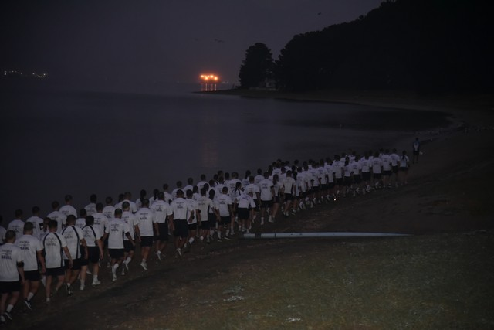
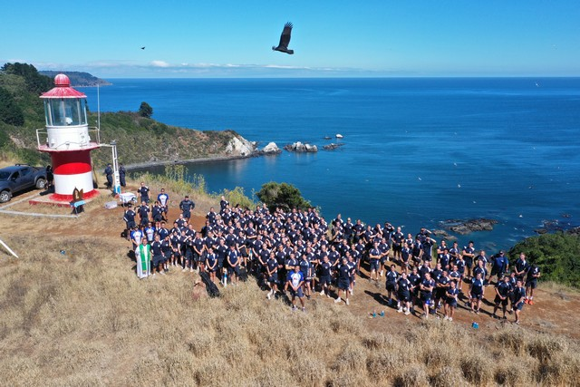
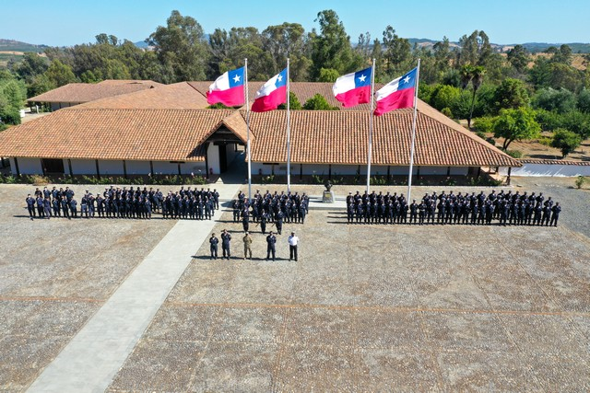
Visitamos muchos lugares…
Museo Santuario, cuna de Prat, Ninhue
Isla Quiriquina, Talcahuano

Slide 4
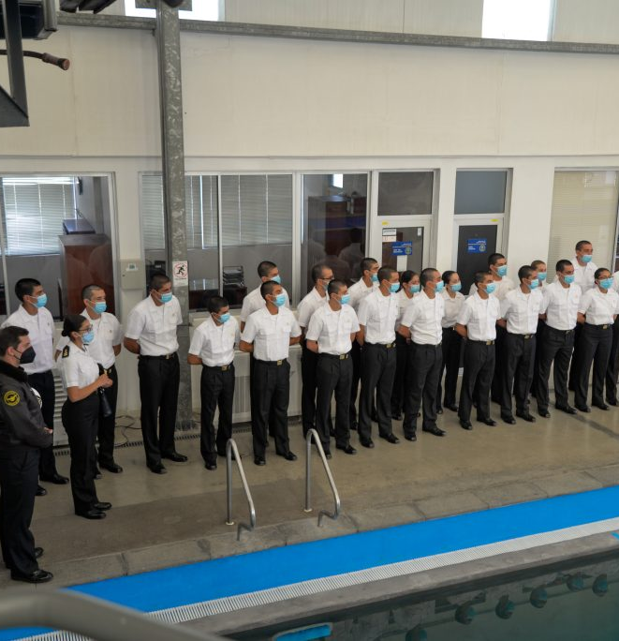
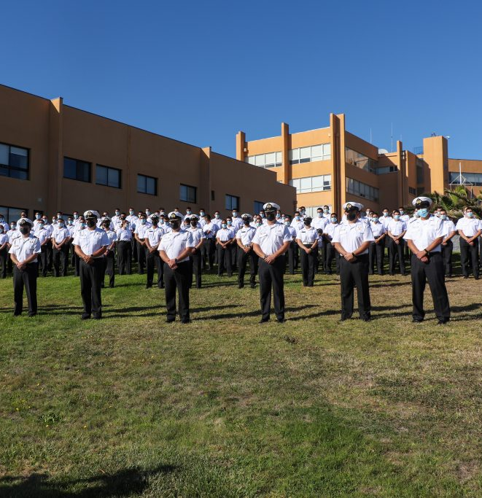
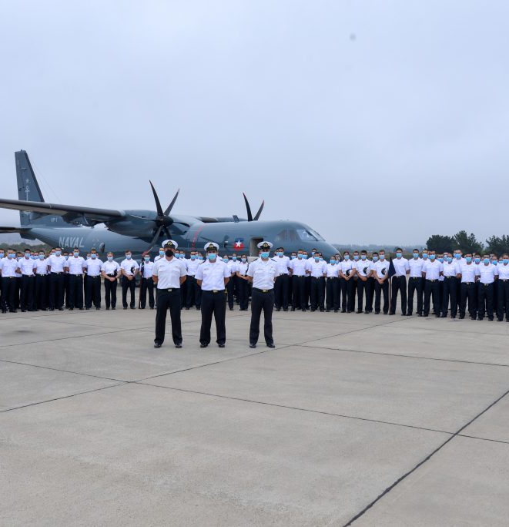
Visitas que sin duda nos guiarán en nuestra próxima decisión sobre qué escalafón y especialidad nos gustaría escoger para desempeñar el resto de nuestra vida
Complejo DIRSOMAR
Aviación Naval
Aviación Naval

Slide 5
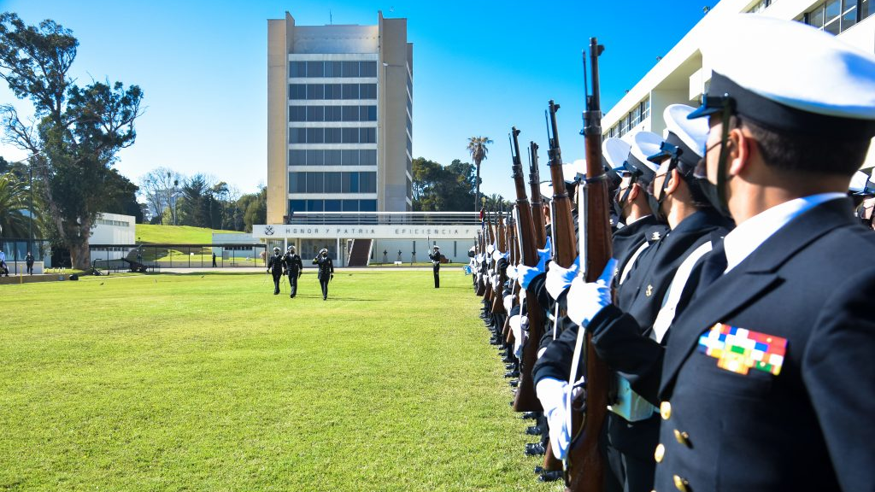
Y se vendrán muchas más aventuras el resto del año…

